Slide 1




CONCEPTS DE BASE EN SUIVI-EVALUATION
Mai 2023
www.beininfoplus.com

Slide 2
INTRODUCTION
Le suivi et l'évaluation permettent d'améliorer la performance et d'obtenir des résultats. Plus précisément, le but général du suivi et de l'évaluation est de mesurer et d'évaluer la performance afin de mieux gérer les effets et produits.

Slide 3
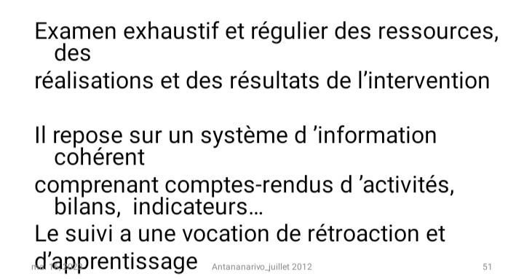
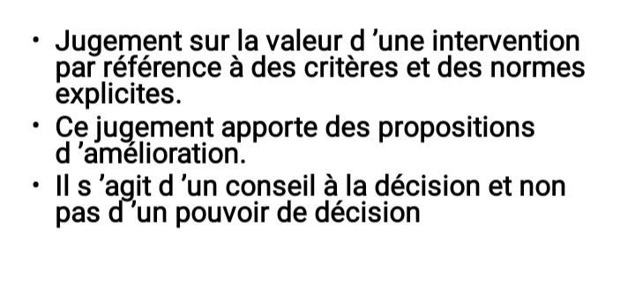
DEFINITIONS
Le suivi:
L'évaluation

Slide 4

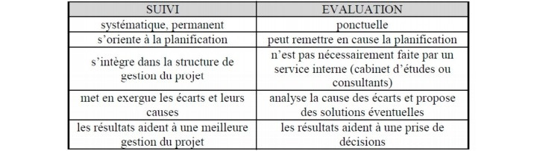

TABLEAU COMPARATIF

Slide 5
LES OUTILS ET MÉTHODES DE SUIVI ÉVALUATION
Le suivi évaluation requiert la mise en œuvre de 8% de pratique et 2% d'outils ou méthodes. Il existe en effet une myriade d'outils, de méthode propre aux différents types de situation rencontrées. Il n'est donc pas possible de définir un schéma unique adapté à tous les contextes.
on peut citer parmi les principaux outils : le cadre logique ; les tableaux de bord ; les courbes d'avancement ; la matrice RACI et le diagramme de GANTT

Slide 6
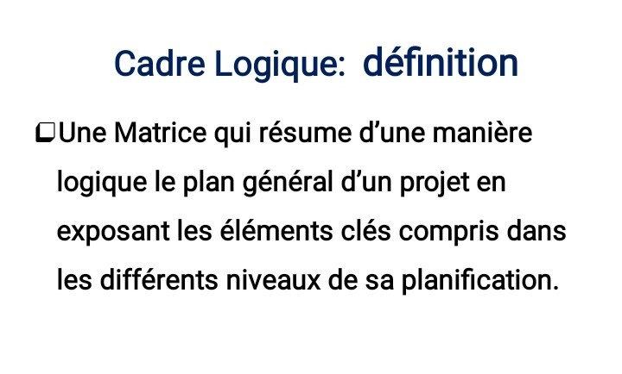
LE CADRE LOGIQUE

Slide 7
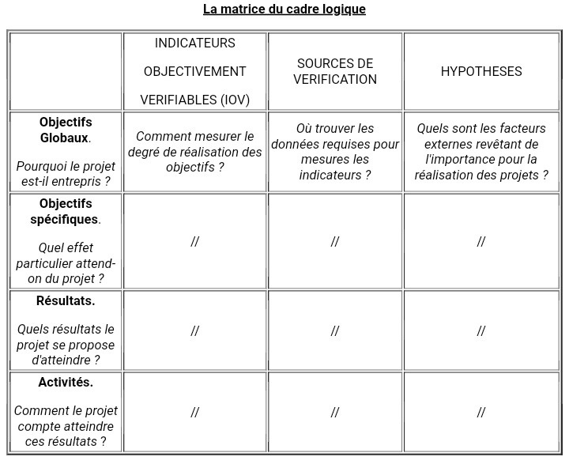

Slide 8
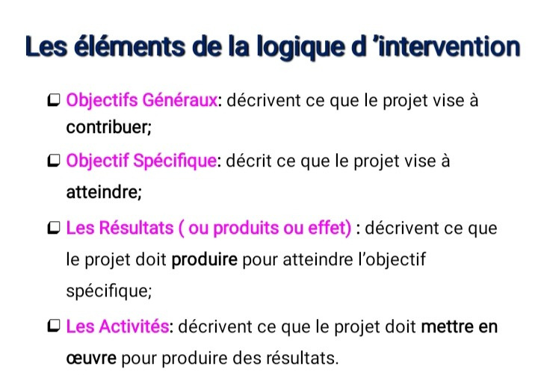

Slide 9
TABLEAU DE BORD
Le Tableau de Bord permet de lire d'un coup d'oeil sur le tableau les principales activités du projet, celles réalisées, celles en cours et celles en retard, méritant que l'on s'y intéresse. En outre, on pourra voir les dates de début et de fin prévues et réelles, ainsi que le nombre de ressources attribuées à telles ou telles tâches. C'est un outil pratique de communication de projet, qui peut être mise sur l'intranet ou l'extranet de l'entreprise. Il n'existe pas une forme standard de présentation du Tableau de Bord. .

Slide 10
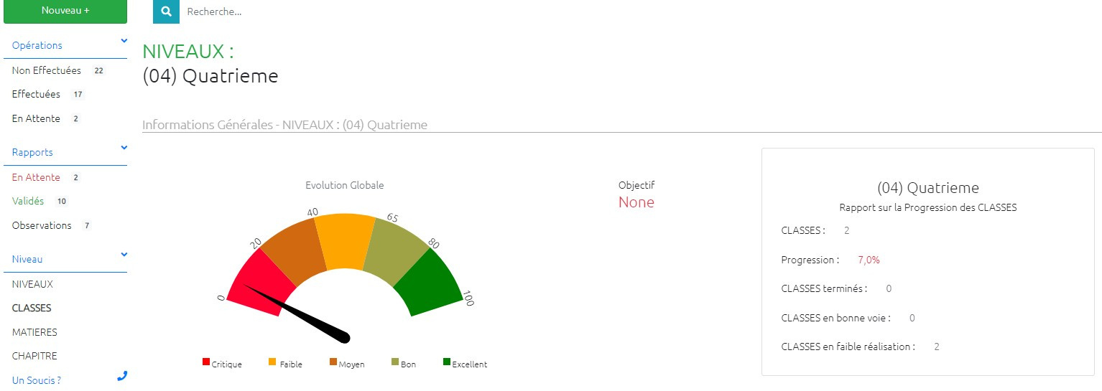

Slide 11
COURBE D'AVANCEMENT
Une Courbe de Suivi est un des moyens qui permettent de visualiser la conformité du déroulement du projet par rapport aux prévisions, d'en constater et mesurer si besoin les écarts, de prévoir si aucune action n'est menée le résultat le résultat final du projet en termes de coûts et de délais. .

Slide 12
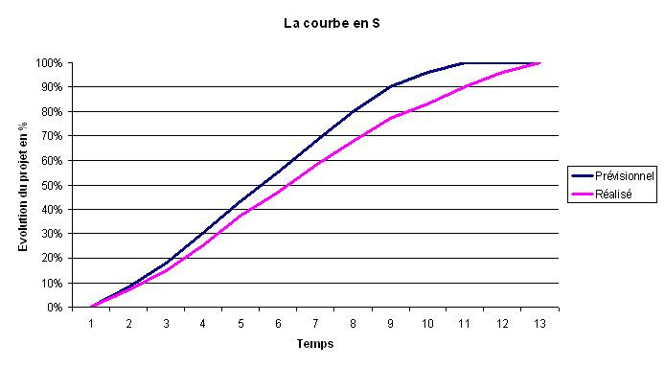

Slide 13
LE DIAGRAMME DE GANTT
Le diagramme de Gantt représente le plan du projet sous forme de barres dans une échelle de temps. La longueur de chaque barre est liée à la durée des activités.

Slide 14
LA MATRICE RACI
L'acronyme RACI désigne dans le domaine du management une matrice des responsabilités. Elle indique les rôles et les responsabilités des intervenants au sein de chaque processus et activité

Slide 15
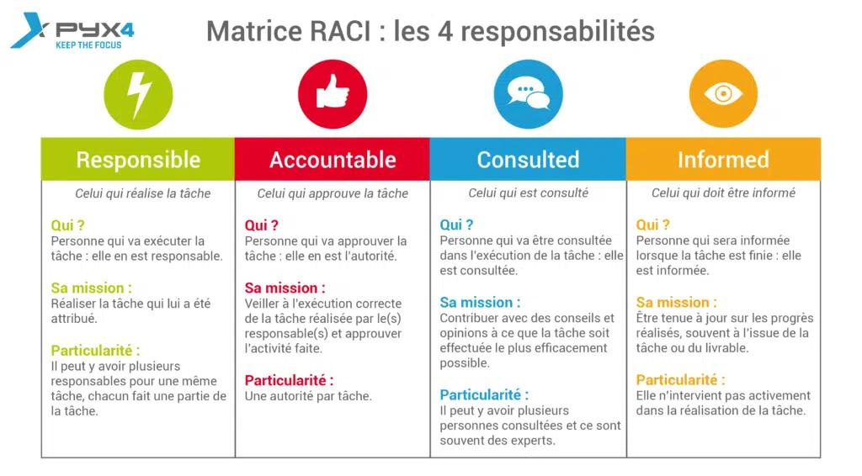

Slide 16
CONCLUSION
Le rôle du suivi-evaluation est de vous poser les bonnes questions. Vous devez vous interroger sur la réussite de votre organisation dans la réalisation des résultats attendus de votre plan d'action. C'est la rigueur avec laquelle vous allez entreprendre votre suivi-evaluation qui déterminera vos chances de succès

Slide 17
THANK YOU
Mai | 2023
www.beininfoplus.com

